Slide 1
Cypress 介紹
2023/09/27
Leo Chen

Slide 2
Agenda
Introduction
Installation
End-to-End Tests
Demo (審查模組腳本)
Q&A

Slide 3
Introduction

Slide 4
Cypress 功能和用途
1.自動化測試
2.即時反饋
3.支援JavaScript
4.真實環境測試: 允許在真實的瀏覽器環境中執行測試，使測試更接近實際用戶的體驗。
5.前端框架支援: 支援多種前端框架，包括React、Angular、Vue。
6.斷言和驗證、持續整合:驗證應用程式的狀態是否符合預期，可整合到 CI/CD 流程中。
7.支援瀏覽器: Chrome、Electron、Edge。

Slide 5
Installation

Slide 6
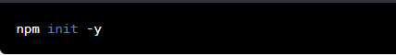
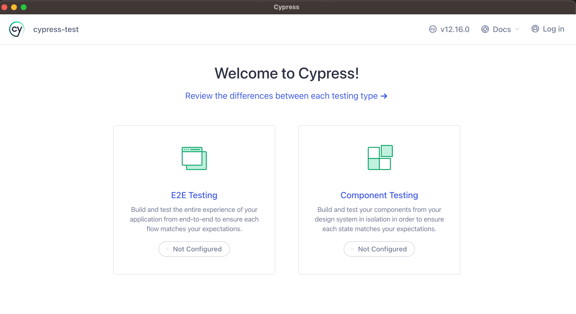
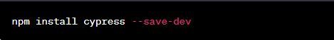
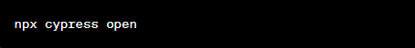
Cypress 相關安裝
1.安裝Node.js、npm
2.創建新的npm專案：創建一個包含預設配置的package.json文件
3.安裝Cypress
4.開啟Cypress

Slide 7
End-to-End Tests

Slide 8
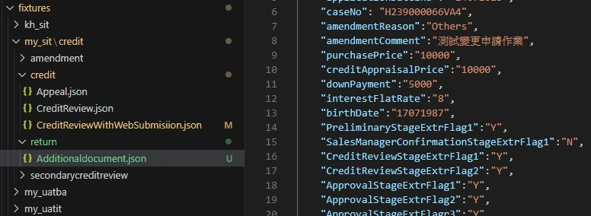
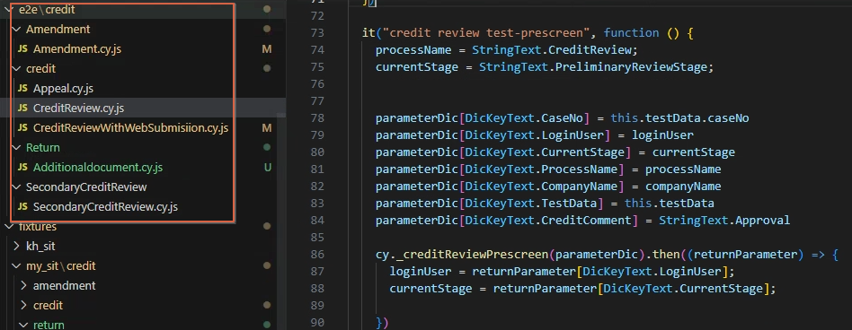
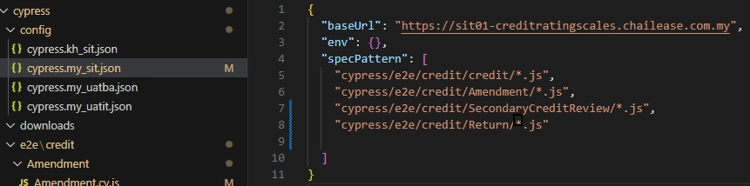
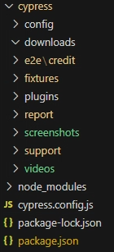
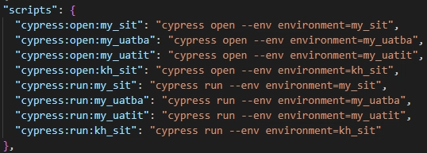
Cypress 專案架構
1.config: 針對不同測試環境執行對應url、執行腳本的設定
2. e2e: 不同的測試腳本
3.fixtures:不同Script，在不同環境所需讀取的參數資料
4.report: 腳本執行後的結果錄影檔、報告資訊
5.support: Script公用函數、共用字串變數
6.Package.json: 測試運行時的環境設置

Slide 9
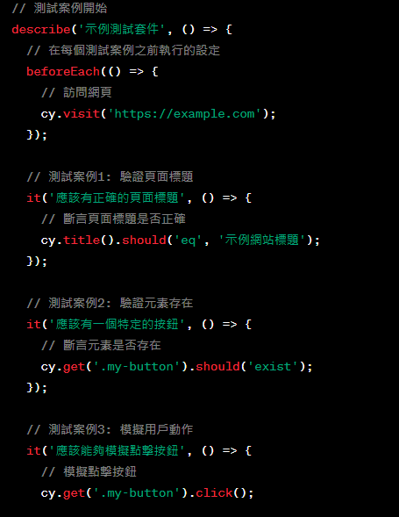




Cypress Script 基礎架構與常用指令
1.describe: 測試腳本開始
2. it: 定義每個不同測試案例
3.visit():連結url
4.get(): 取得畫面上DOM元素
5.should(): Assertion，用於選擇的元素的狀態或行為是否符合預期

Slide 10
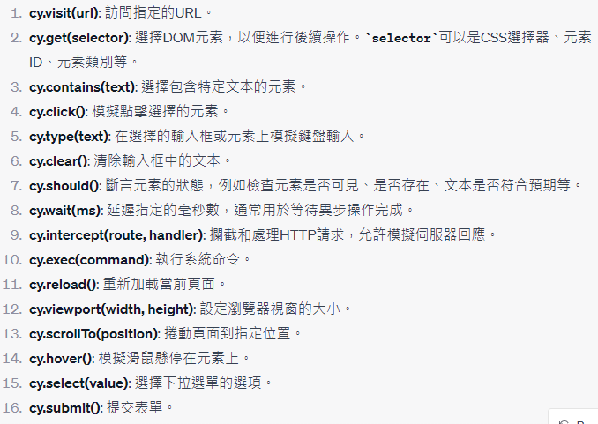
常用指令

Slide 11
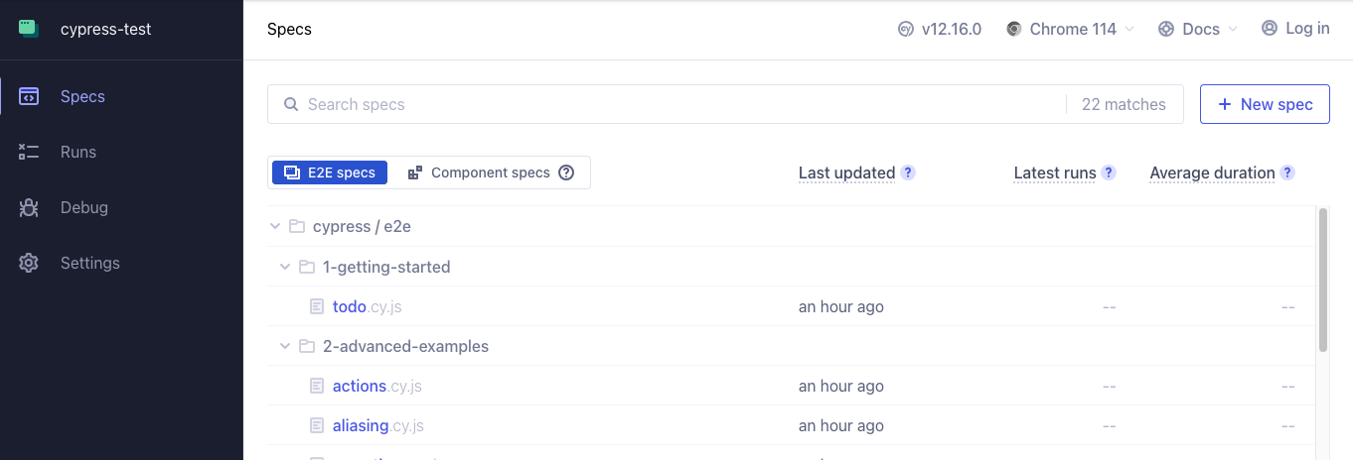
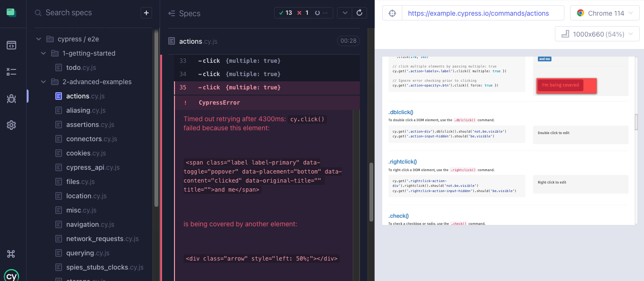
Testing Script
Click test script to run test or run cypress open command.

Slide 12
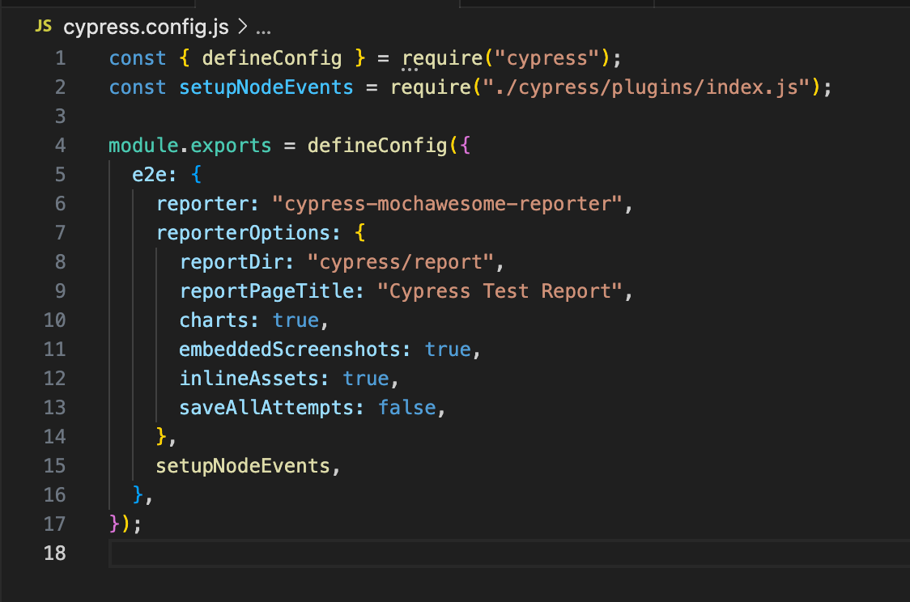
產生測試報告(1/2)
Run npm i --save-dev cypress-mochawesome-reporter to install report package.
Add configurations.
Run cypress run command.

Slide 13
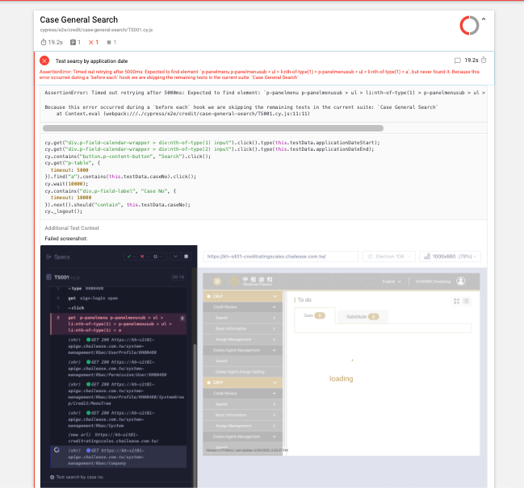
產生測試報告(2/2)

Slide 14
Demo

Slide 15
審查Domain案例挑選
1.每日程式包版上UAT-BA必需針對四大流程: 審查作業、變更作業、申覆作業、授服作業冒煙測試，
確認每個流程不會有阻斷性錯誤。
2.因此分為審查作業、變更作業、申覆作業、授服作業四隻Script分別開發撰寫。
3.負責變更作業、授服作業Script撰寫。
4.最後將四大流程合併成同一個專案目錄，可同時自動化測試審查四大流程。

Slide 16
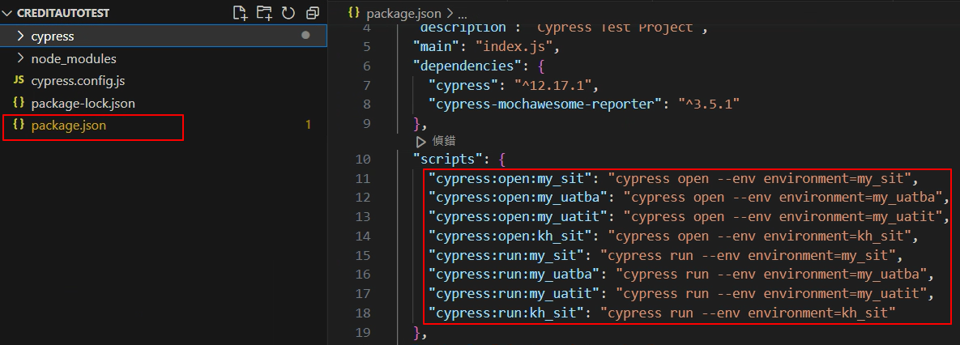
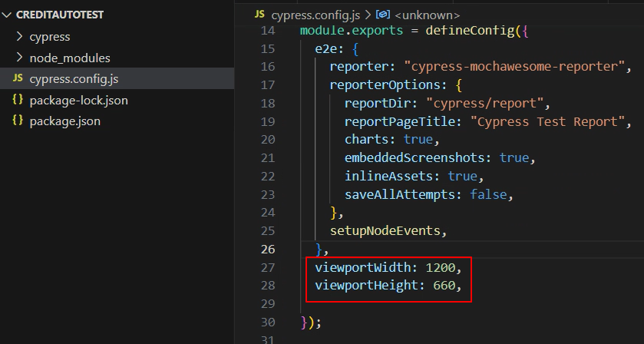
Cypress 開發公用設定
Package.json中依不同執行環境，設定cypress執行字串的縮寫。
Cypress.config.js中可設定畫面解析度。

Slide 17
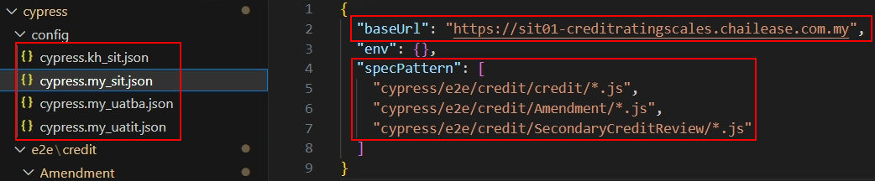
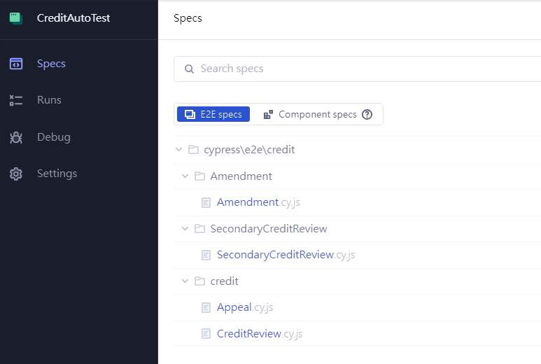
Cypress Config設定
1.設定每個不同環境的連線網址
2.設定Cypress run script的順序(設定需要執行的Script )、
open後可執行的script

Slide 18
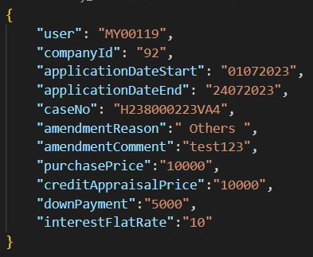
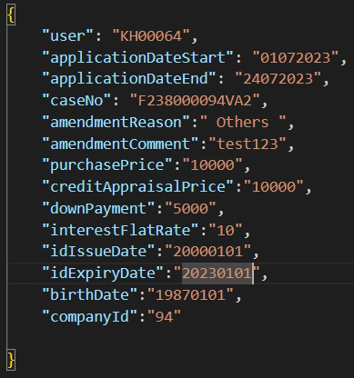
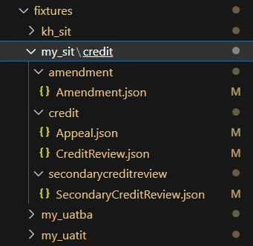
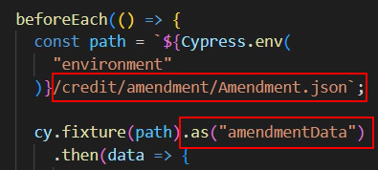
Cypress Fixtures
MY_SIT
KH_SIT
1.可依不同環境去設定參數值:要跑的測試單號、案件的售價、頭款、審查鑑價金額、利率。
2.可依cypress所執行的環境不同，自動讀取不同參數值。
3.測試腳本裡面會設定需要讀取Fixtures裡哪個位置下的json檔裡面的參數值。

Slide 19
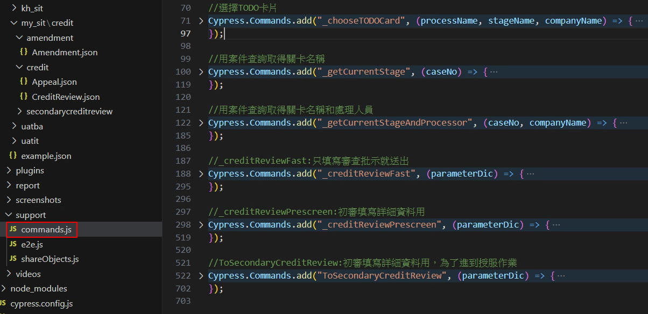
Cypress 共用方法
1. 把不同測試腳本的共用方法統一寫在Commands.js。

Slide 20
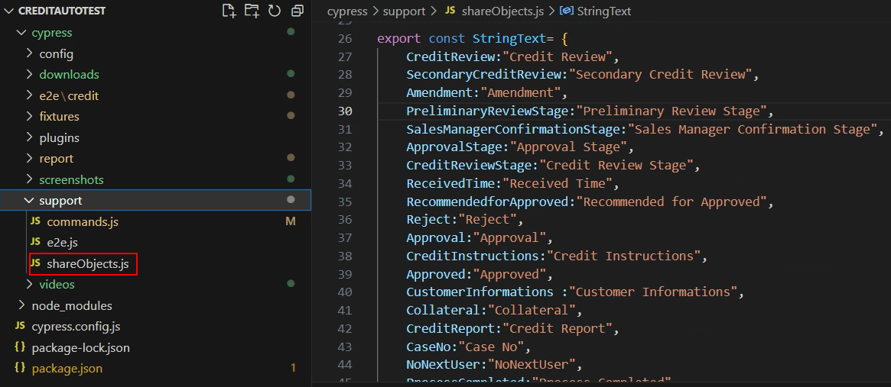
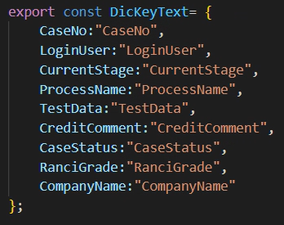
Cypress export JS
1. support中可放腳本中需要import的JS。

Slide 21

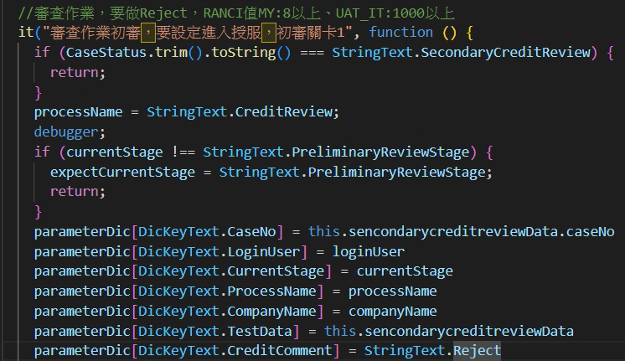
Cypress import JS
1. 測試腳本中Import JS。
2. 可直接使用StringText裡面的變數名稱。
3. 將來若有改，只要改StringText裡面的變數名稱的值即可。
4.將陣列裡面的index改用名稱取代，較容易識別其意義。

Slide 22
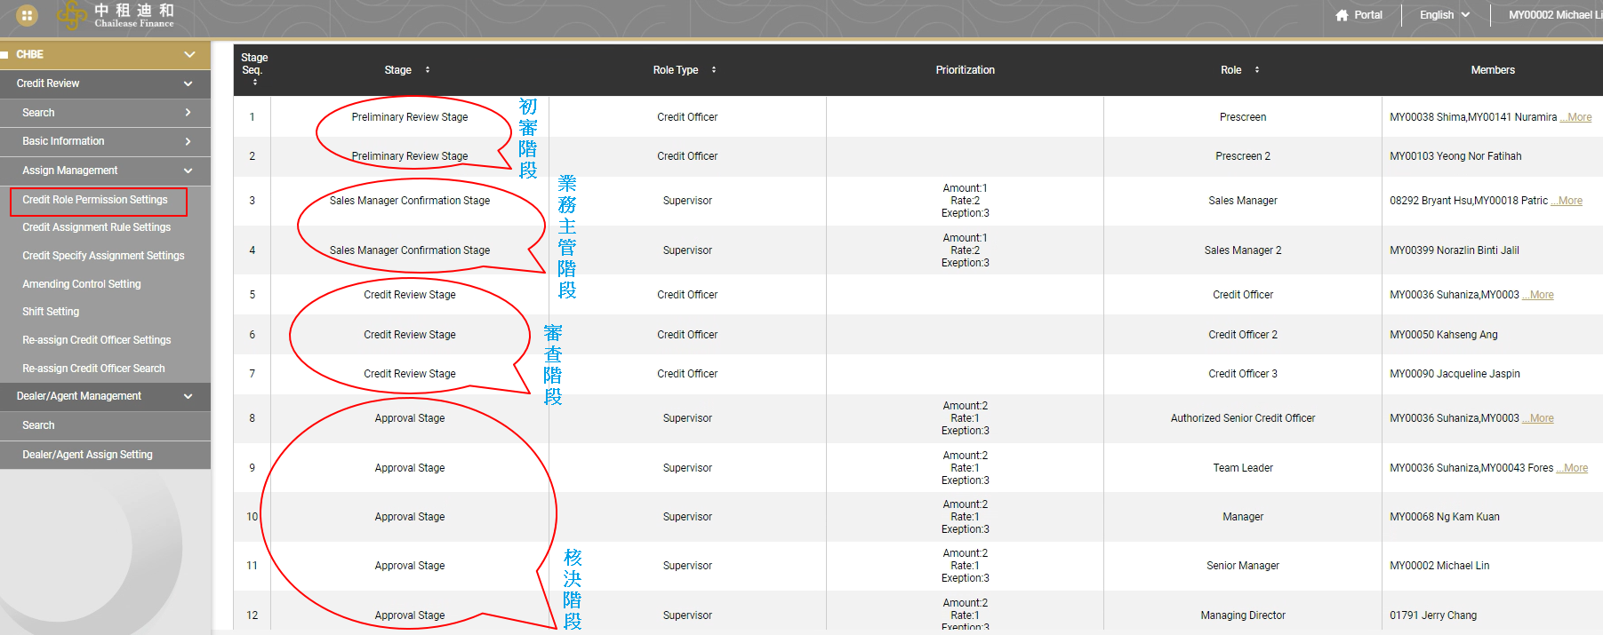
變更申請作業流程
1.必需由進件的業務才能提變更申請
2.審查作業申請流程跑完後，才能申請案件變更。
3.初審階段=>業務主管階段=>審查階段=>核決階段

Slide 23
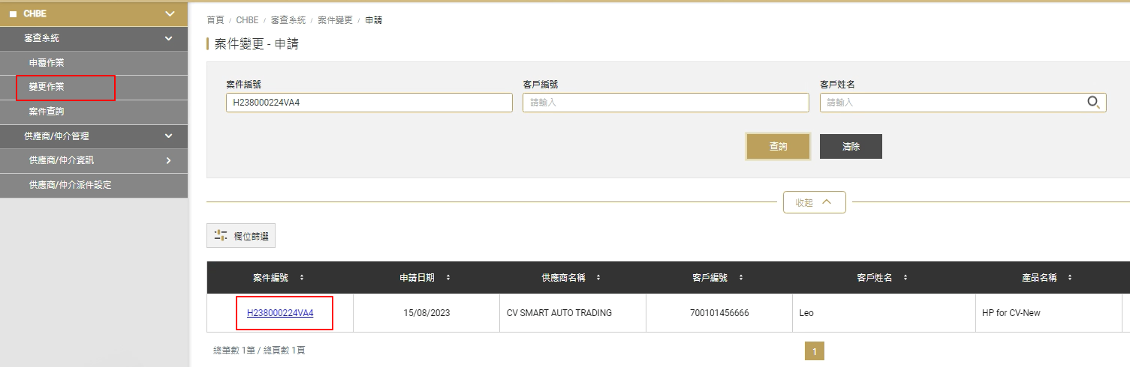
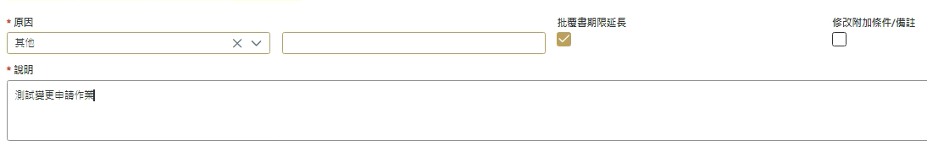
變更申請-手動操作流程
1.查詢變更作業的案件
2.進入申請畫面，填寫必輸欄位。

Slide 24
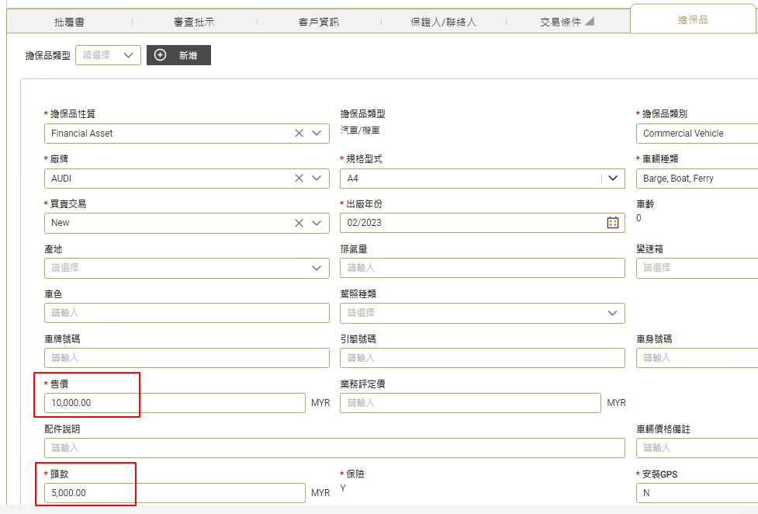
變更申請-手動操作流程
1.修改交易條件、擔保品相關欄位。

Slide 25
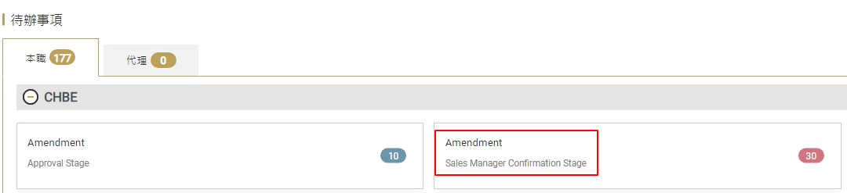
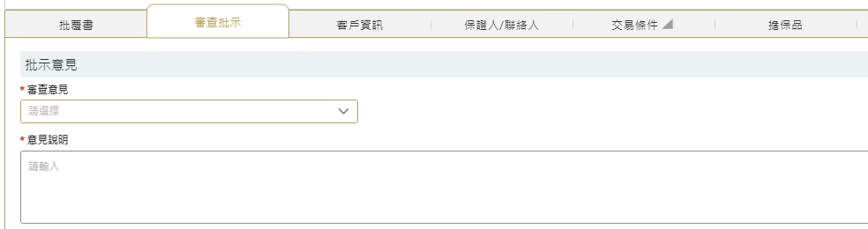
變更申請-手動操作流程
1.點選ToDo牌卡。
2.主管審核畫面與批示意見。

Slide 26

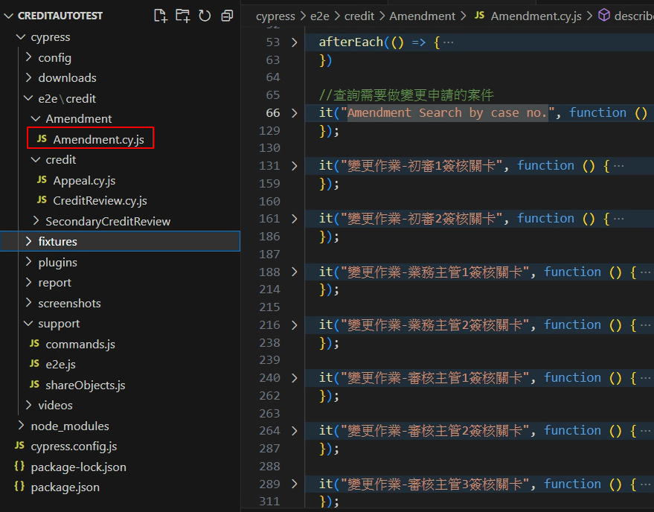
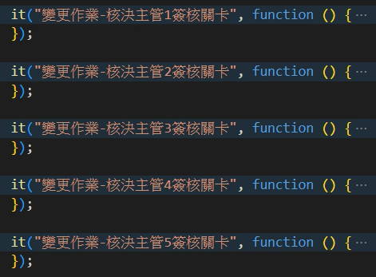
變更作業Script
1.測試腳本中Import JS。
2.依照作業流程，設計每一段測試Script

Slide 27
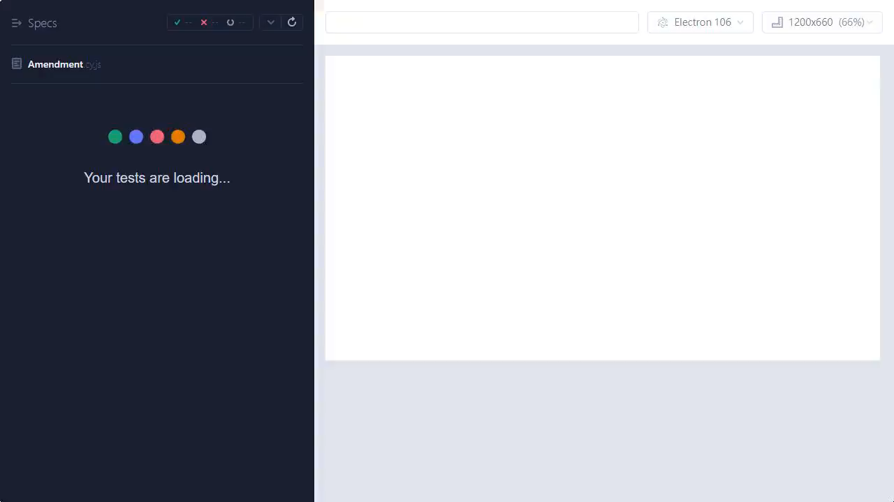
Amendment Demo

Slide 28
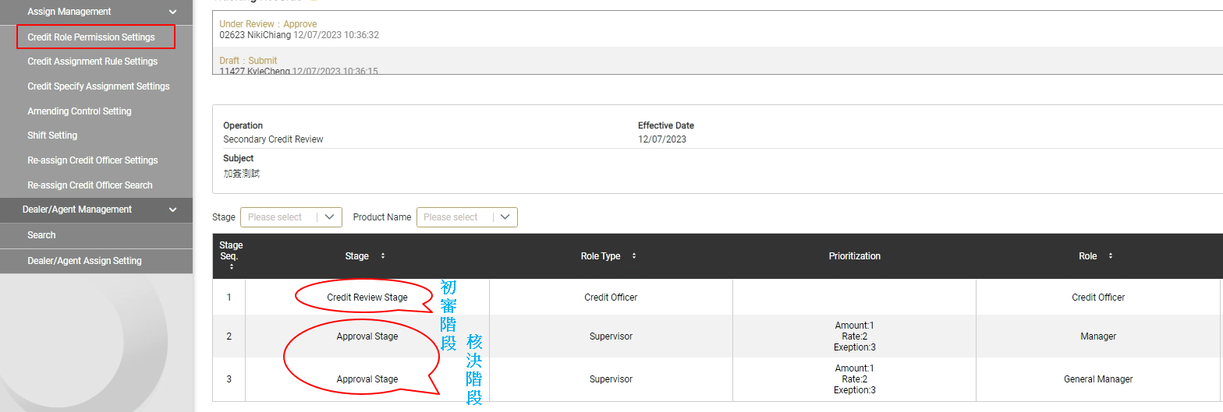
授服作業流程
1.審查作業初審或業務主管關卡必需Reject且Ranci值要7以上，才會進入授服作業流程。
2.Ranci值依不同環境有不同條件、Reject後是否進入授服作業流程(依不同產品而有區別)。
3.審查階段=>核決階段

Slide 29
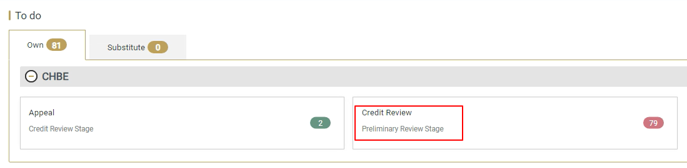
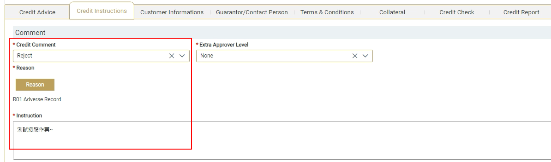
授服作業-手動操作流程
1.審查作業-初審階段選擇Todo牌卡
2.初審關卡主管填寫Credit Instructions(必需選Reject)。

Slide 30
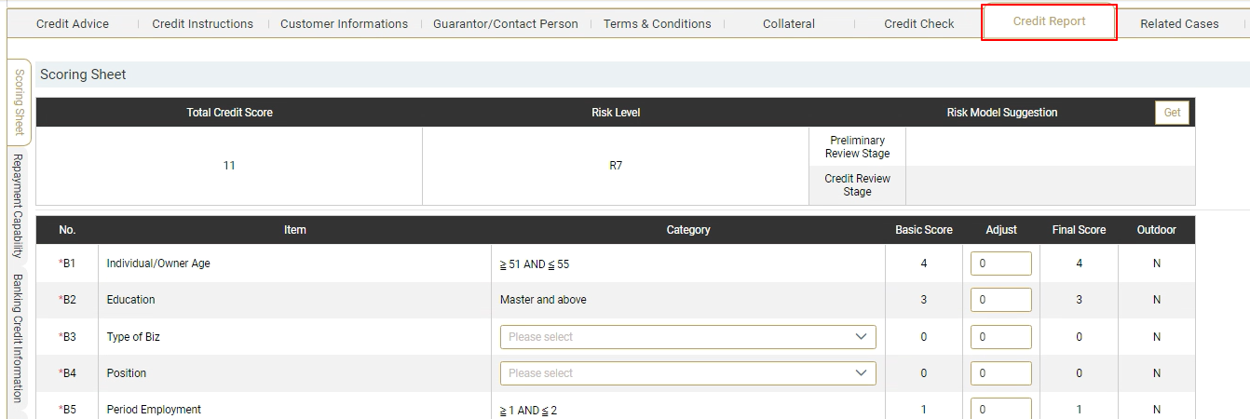
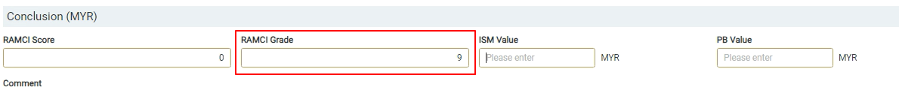
授服作業-手動操作流程
1.Credit Report 選單內容填寫
2.設定RAMCI Grade。

Slide 31
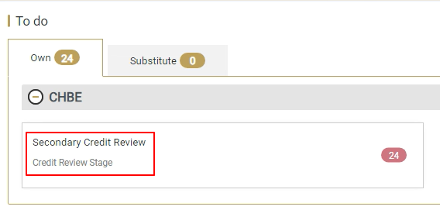
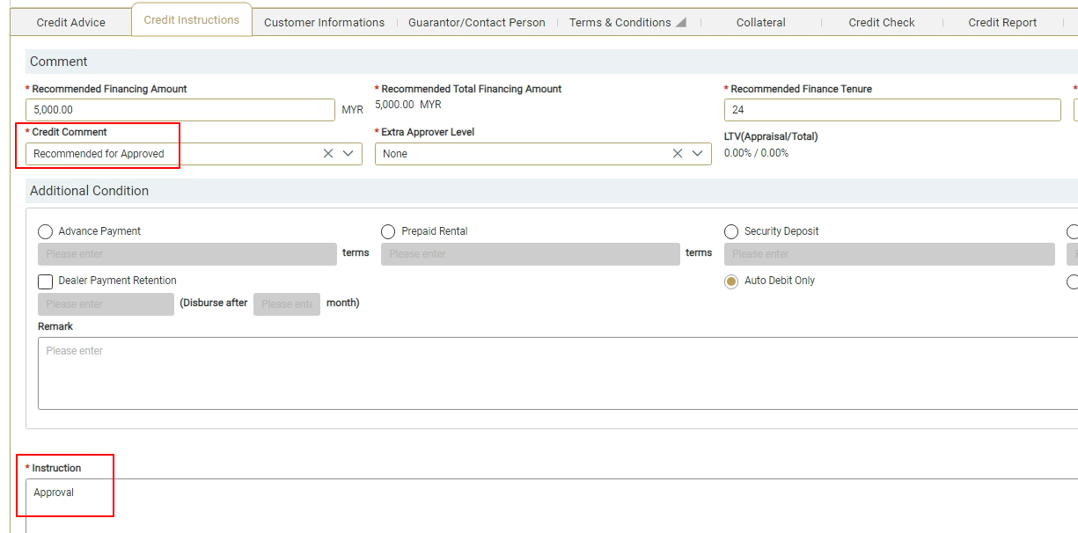
授服作業-手動操作流程
1.進入授服作業，審核階段點選Todo牌卡。
2.審核階段關卡主管填寫Credit Instructions

Slide 32
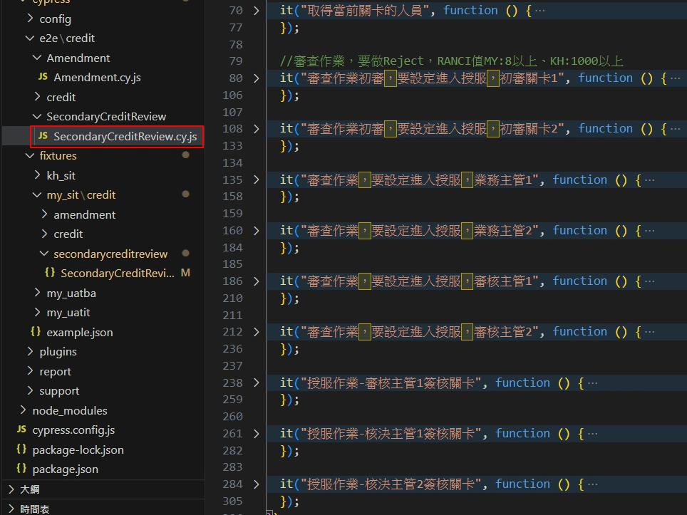
授服作業Script
1.測試腳本中Import JS。
2.依照作業流程，設計每一段測試Script。
3.依不同產品設定不同，可能需要
初審階段Reject=>業務主管階段Reject=>
審核主管階段Reject => 進入授服作業流程。

Slide 33

授服作業Script
1.各階段主管簽核作業與設定欄位值，進入到授服作業流程的動作，寫公用方法ToSecondaryCreditReview。
2.選擇Todo牌卡、待辦簽核清單找到需要處理的案件、審查批示、客戶資訊填寫、擔保品、交易條件、審
查報告、 設定RANCI Grade。

Slide 34

Secondary Credit Review Demo

Slide 35
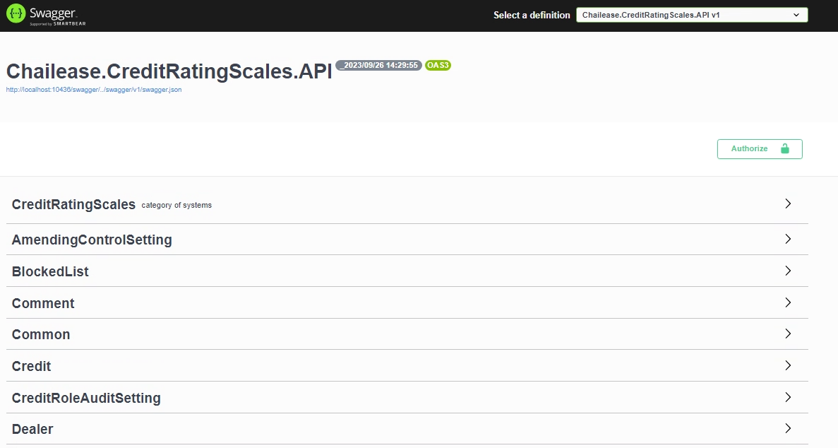
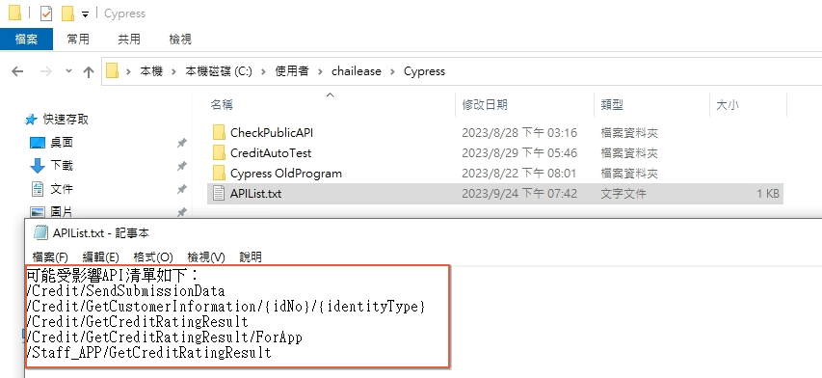
Public API Demo

Slide 36
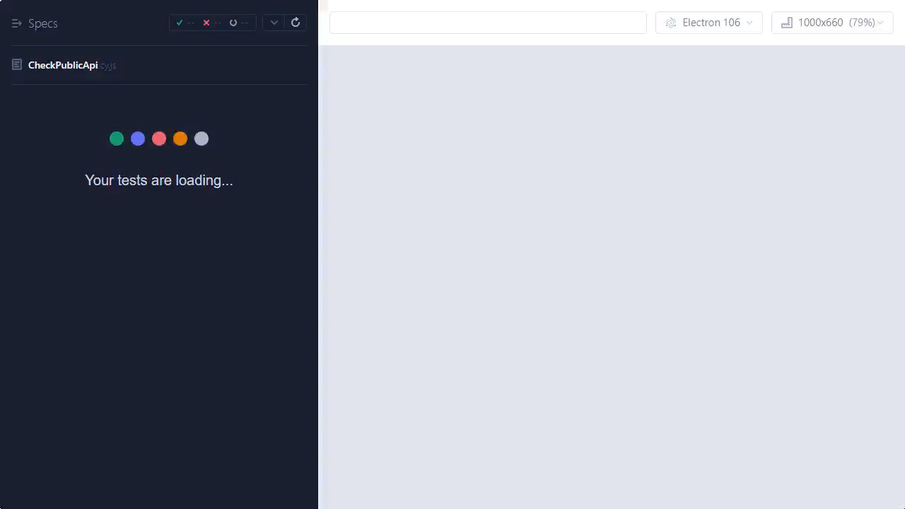
Public API Demo

Slide 37
Q & A

